Slide 1

Producción Industrial de Ácido Glucónico
Álvaro Moreno Sevilla
Grado en Biotecnología
2022 / 2023

Slide 2
Índice
1. Objeto y justificación de la tesis
2. Introducción
2.1. Ácidos orgánicos
2.2. Propiedades
2.3. Aplicaciones
3. Microorganismos productores
3.1. Hongos
3.2. Bacterias
4. Aspergillus Niger
4.1. Taxonomía
4.2. Glucosa oxidasa
5. Producción de ácido glucónico
5.1. Qué producir y cómo
5.2. Tratamientos previos (Upstream)
5.3. Fermentación
5.4. Separación y Purificación (Downstream)
Conclusión

Slide 3
1. Objeto y justificación de la tesis

Slide 4



Objeto y justificación de la tesis
Biotransformaciones
Se abren nuevas aplicaciones
Creciente necesidad desarrollo sostenible
Producción químicos basados en petróleo
OBJETIVOS
Cómo es la producción industrial
Cuáles son las actuales limitaciones
Cuáles son las tecnologías que podrían solventarlas
Literatura publicada en los últimos 70 años

Slide 5
2. introducción

Slide 6

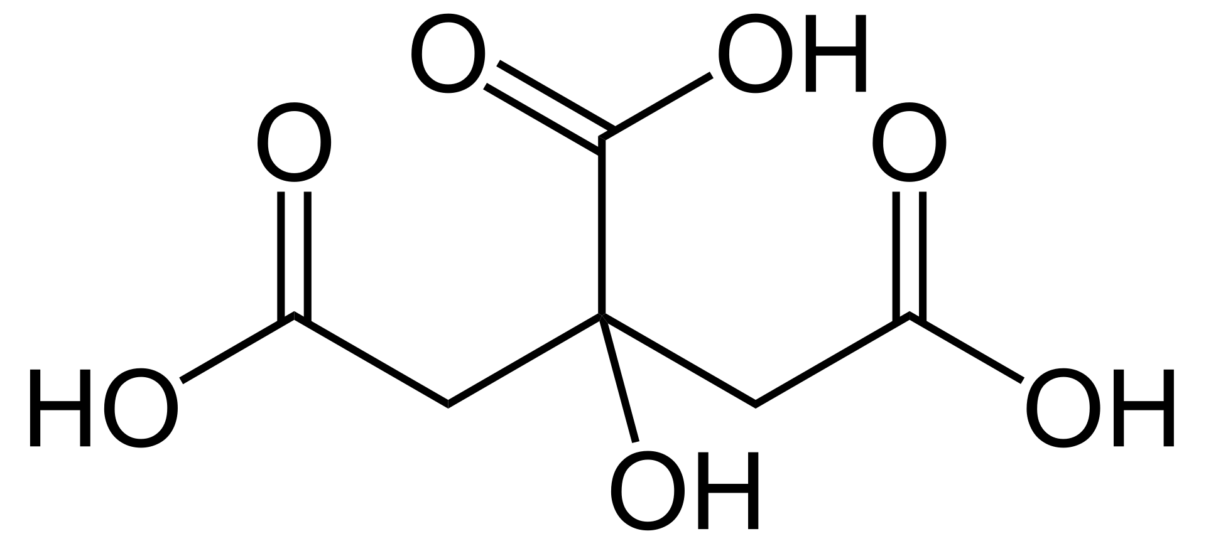
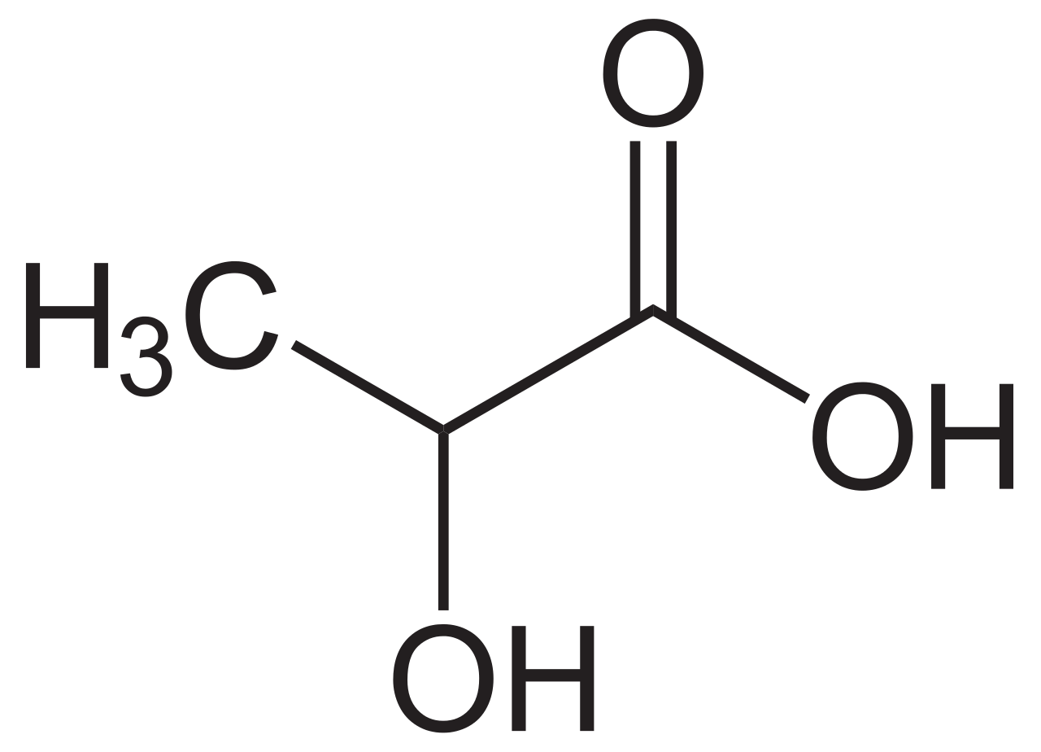
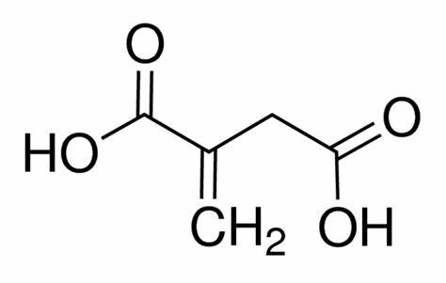
Introducción
2.1. Ácidos Orgánicos
Propiedades ácidas débiles conferidas por grupo carboxilo
Metabolitos primarios
Numerosas aplicaciones en multitud de ámbitos
Crecimiento
Metabolismo
Cualquier m.o potencial productor
Ácido cítrico
Ácido láctico
Ácido itacónico

Slide 7

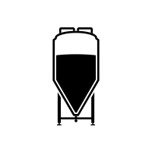
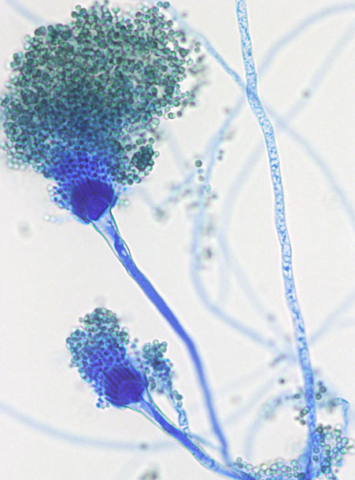
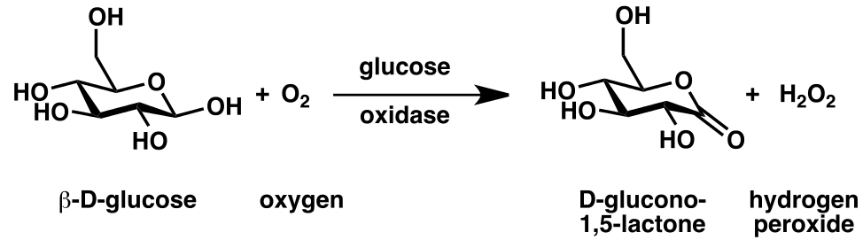
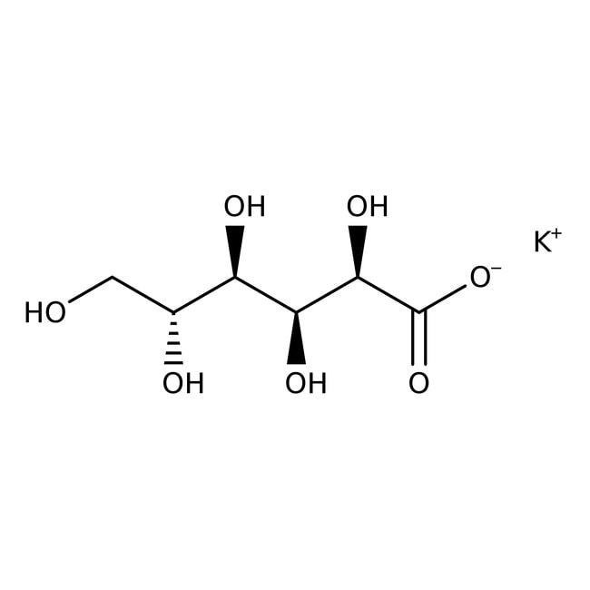
Ácido Glucónico
Ácido 2,3,4,5,6-pentahidroxihexanoico || Ácido orgánico débil multifuncional
Más implantada: Fermentación batch sumergida aireada con Aspergillus Niger η 95-98%
Comercialización como ácido glucónico, como sales derivadas y gluconolactonas
H2O

Slide 8
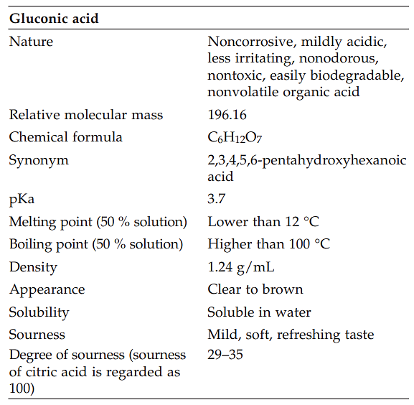
2.2. Propiedades
Tabla 1. Características generales del ácido glucónico [1].

Slide 9



2.3. Aplicaciones
Tratamiento de carnes
Coagulación del tofu
Agentes leudantes (levaduras industriales)
Reductor de la absorción de grasas en la bollería industrial
Acidulante
Endulzante
Antiséptico
Saborizante
Excipiente formulación, suplementos de ciertos minerales, reguladores del pH…etc.
GA-calcio: inyecciones efecto anti-necrosis en tejidos profundos
GA-hierro: tratar la anemia
GA-zinc: acelerar la curación de heridas, tratar el resfriado común, maduración sexual retardada, alteraciones en la piel o decaimiento mental
GA-quinina: inyectado intramuscularmente para tratar la malaria
GA – sodio
Lavado de paredes pintadas para quitar precipitados de carbonatos metálicos, evitar la corrosión.
Formulación del cemento controlar los tiempos de asentado de la construcción, mejorar la resistencia
Capacidad quelante

Slide 10




2.3. Aplicaciones
Reciclar catalizadores metálicos desgastados de Mo, Ni y Al
Eliminar los óxidos alcalinos residuales de la industria metalúrgica
Detectar la madurez de la uva y hacer controles de calidad
Cantidad en el vino no puede superar los 300 mg/L
Conseil du Vigne et du Vin
Agente quelante de iones Fe y Cl retirar sustancias cloradas a pH neutro
Reacción de Fenton
Gran capacidad quelante
Evitar la formación de depósitos de hierro en los tejidos
Desencolado de poliésteres y fibras de poliamida.

Slide 11
3. Microorganismos productores

Slide 12
Microorganismos productores
3.1. Hongos
Aspergillus niger
Es el m.o más utilizado en la industria
Muy sensible al pH ácido → desactiva glucosa oxidasa
Neutralización con NaOH // CaCO3 u otros → según producto
Eliminación H2O2 por catalasa
Limitar efecto
Penicillium luteum
Limitación de pH no es tan crítica en subespecies de Penicillium
El rendimiento no es tan alto y tarda más tiempo en convertir
Concentración inicial de glucosa baja
Desventaja General: no se puede trabajar en continuo → micelio

Slide 13
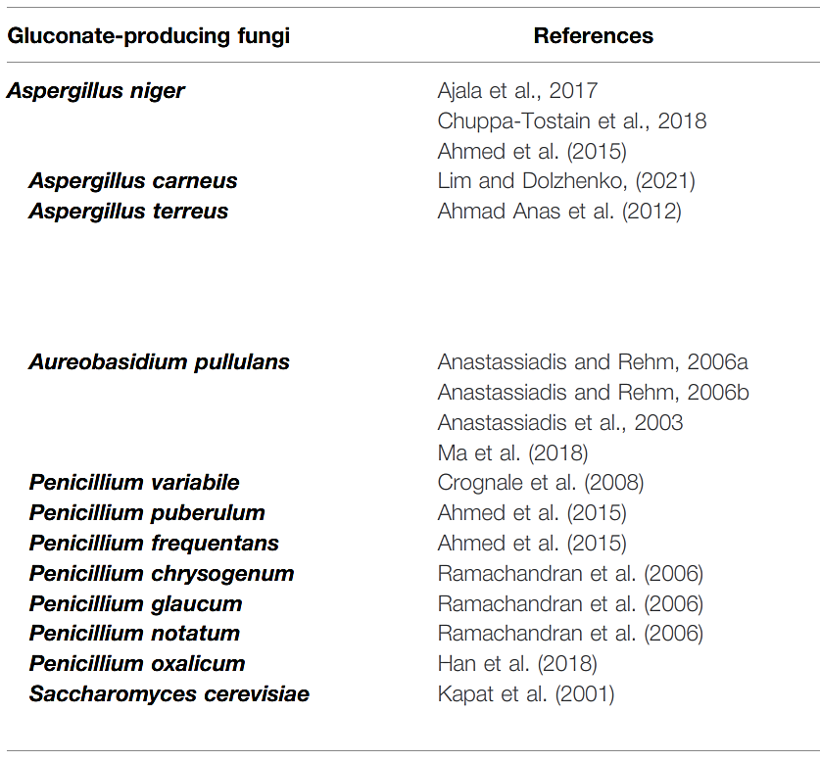
3.1. Hongos
Tabla 2. Hongos productores de gluconato con aplicaciones valiosas [2].

Slide 14
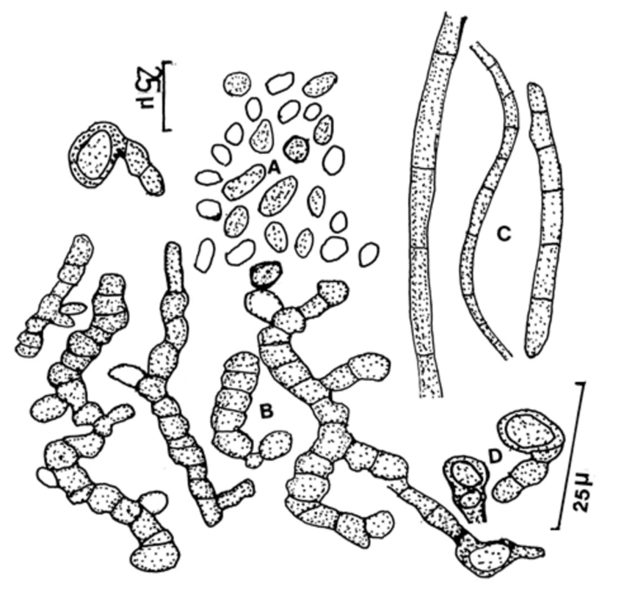
3.1. Hongos
Aureobasidium pullulans
Levadura tipo hongo
Rendimiento del 97%
Concentraciones iniciales de glucosa muy altas (~400 g/L)
Recuperación sencilla pues células libres
No se ha probado escala industrial
No hay demasiada literatura al respecto
métodos continuos
Fig 1. Aureobasidium pullulans (A) Conidia (B) Conidiophores (C) Hyphae (D) Chlamydospore-like cells [3].

Slide 15
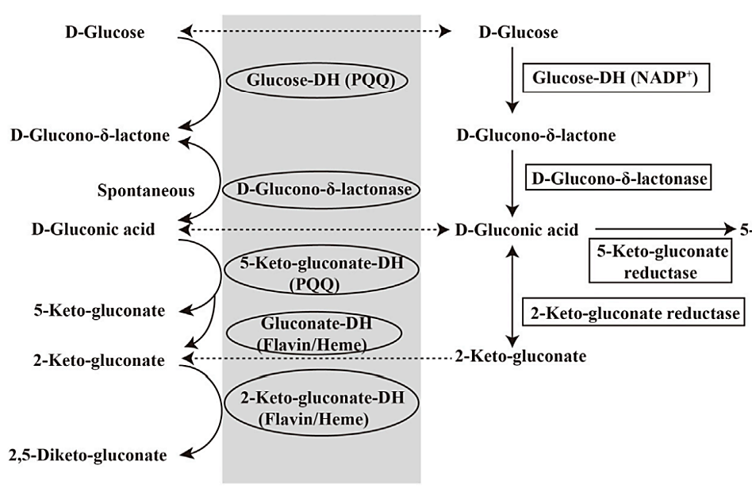
3.2. Bacterias
¿Por qué? → Nuevas rutas metabólicas y regímenes de producción
Gluconobacter oxydans es la bacteria más estudiada
Enzima encargada de la biotranformación distinta → Glucosa deshidrogenasa (GDH)
Oxidación glucosa por 2 rutas
[Glucosa] < 15mM → ruta de las pentosas fosfato
[Glucosa] > 15 mM → ruta reprimida y acumulación GA
Oxidación directa de glucosa usando varias DH NADP-dependientes
Cofactor PQQ
Se obtiene ácido glucónico, ácido 2-ketoglucónico y ácido 2,5- diketoglucónico
Fig 2. Ruta general bacteriana para la oxidación de glucosa a ácido glucónico [2]
Tolerancia a pH ácidos
Muy sensibles a la concentración inicial de glucosa
Altos requerimientos vitaminas

Slide 16

3.2. Bacterias
Acetobacter diazotrophicus
Rendimiento alto pero menor que G. Oxydans
Mucho más tolerante al pH
Acetobacter methalonicus
Fuente de carbono barata → metanol
GA producido es final de ruta → no oxidación a Ketogluconatos
Zymomonas mobilis
Mezcla glucosa + fructosa → Transforma ácido glucónico + sorbitol
Rendimiento cercano al 100%
Inmovilización de las células siguen bajo estudio → escala industrial
Tabla 3. Bacterias productoras de gluconato con aplicaciones valiosas [2]

Slide 17
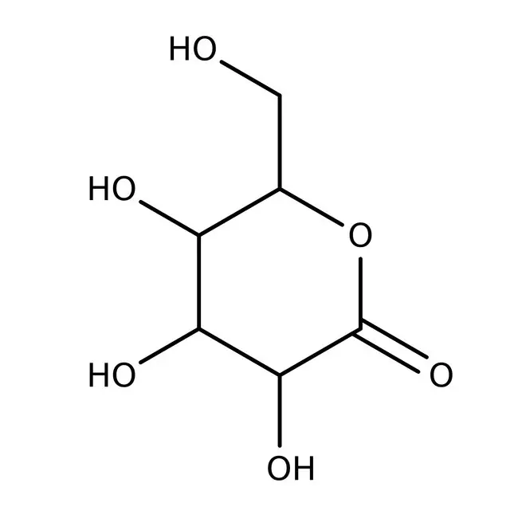
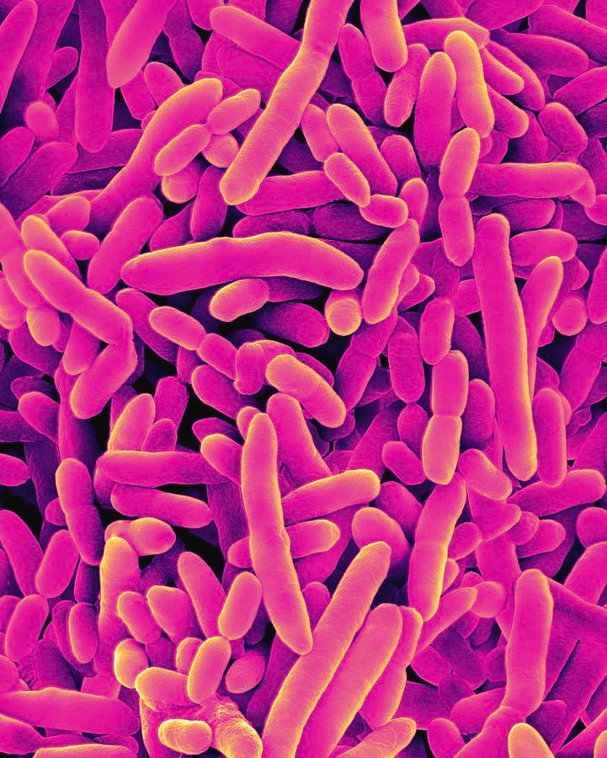
3.2. Bacterias
Pseudomonas ovalis
Rendimientos del 99%
Mucha dependencia de la tasa de aireación.
Otras especies Gluconobacter y Pseudomonas tienen rutas metabólicas favorecidas → producción industrial gluconolactonas
Fig 3. Cultivo de Pseudomonas Ovalis [4].
Fig 4. Uno de las varias gluconolactonas que podemos producir [5].

Slide 18
4. Aspergillus niger

Slide 19
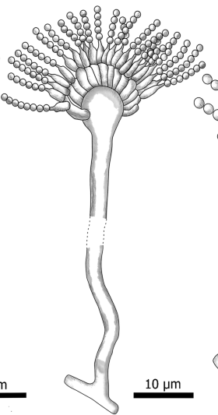
Aspergillus niger
4.1. Taxonomía
Familia Aspergillus consta de 340 especies
Reproducción asexual por conidiospóras
Clasificación:
Morfología
Color de las conidiósporas
Algunas subespecies de Aspergillus pueden liberar micotoxinas → → Registro del potencial genético y fisiológico de la cepa industrial
Aspergillus Nigri → A. Niger
Aspergillus Flavi
2 grandes secciones
Células de Hulle
Sclerotia
Fig 5. Morfología de estructuras reproductoras de A. Niger [6].

Slide 20
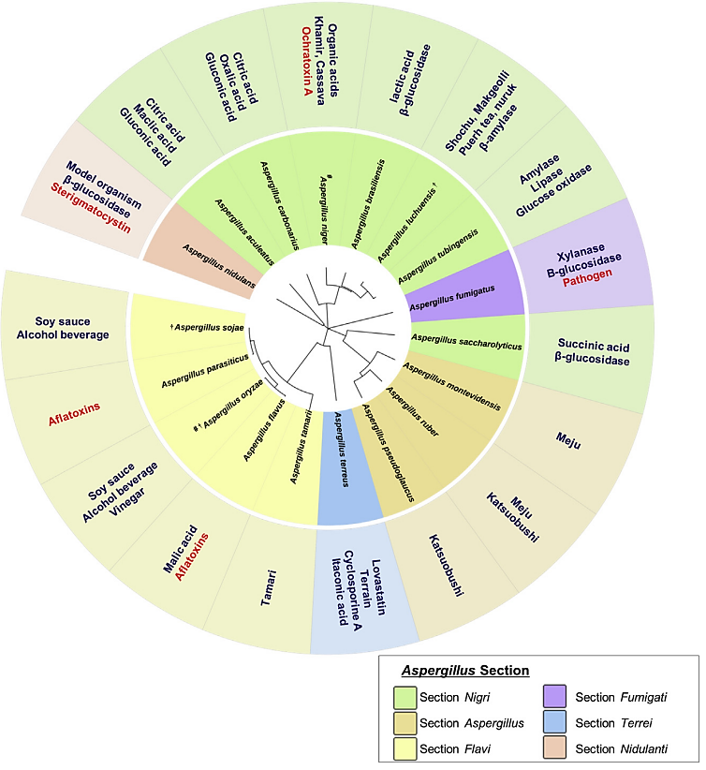
4.1. Taxonomía
Fig 6. Taxonomía, filogenia y aplicaciones clave de especies relevantes de Aspergillus [7].

Slide 21
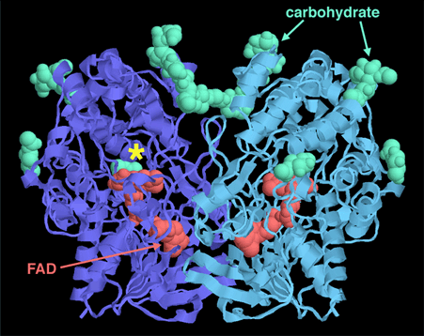

4.2. Glucosa Oxidasa (GOD)
Proteína globular oxidorreductasa
2 dominios principales:
Dominio FAD-binding
Dominio de enlace a sustrato
Alta actividad, especificidad y estabilidad
GOD baja tasa de reacción con otros azúcares
Ácido glucónico muy puro sin productos 2arios
Natural en A. niger, más accesible y económica
Fig 7. Morfología y partes importantes de GOD [8].

Slide 22
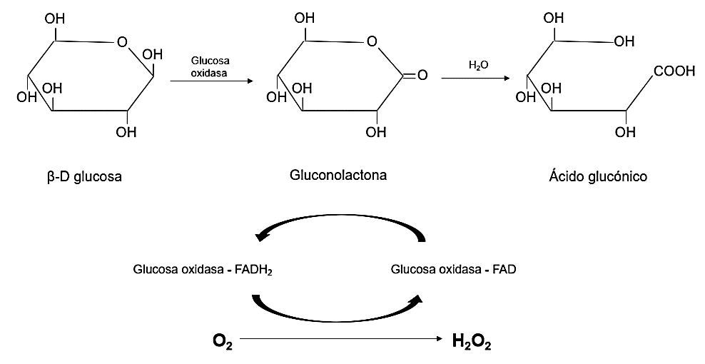

4.2. Glucosa Oxidasa (GOD)
Durante la biotransformación:
GOD se auto-reduce retirando 2H+ de la glucosa aldehído C1.
Forma reducida de GOD oxidada por O2 → H2O2 H2O + O2
catalasa
En realidad, se genera un producto intermedio
Glucono-d-lactona
H2O
Ácido glucónico
Equilibrio dependiente de la hidratación y la deshidratación
Fig 8. Reacción de biotransformación de la glucosa a GA [9].

Slide 23
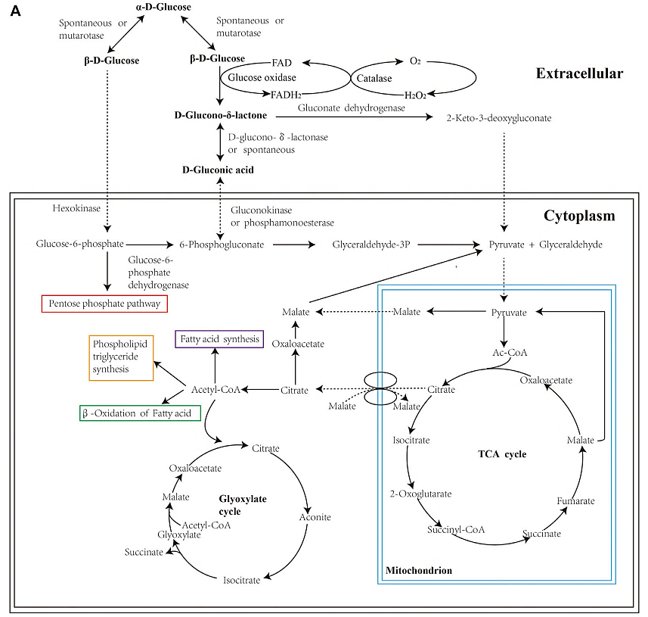
4.2. Glucosa Oxidasa (GOD)
Fig 9. Ruta metabólica general del ácido glucónico partiendo de glucosa en hongos [2]

Slide 24
5. Producción industrial de ácido glucónico

Slide 25
Producción industrial de ácido glucónico
Valoración opciones productivas
Tratamientos previos
Fermentación
Separación
Purificación
Valorar las opciones de m.o, sustrato, técnica fermentativa y unidades del downstream
Fase propia de sustratos heterogéneos
Se pretrata para retirar elementos traza o metales que afecten
Clarificación, sacarificación, licuefacción
Medio y condiciones de fermentación
Factores que afectan a la producción
Neutralización simultánea
Efluente heterogéneo
Separar GA de productos 2arios y residuos
Una vez separado, concentrar
Depende de la aplicación
Retirar líquido → obtener cristales de GA/sodio
Upstream
Downstream

Slide 26
5.1. Qué podemos producir y cómo
Qué producir
Ácido glucónico, gluconolactonas o sales derivadas
Sales derivadas: GA-hierro, GA-calcio y GA-sodio
Más producido
Más aplicaciones
Menor tiempo de fermentación
Neutralización más eficaz
Cómo producir
Mucha literatura y experiencia
Buen rendimiento → 95-98%
Discontinuo → micelio
SmF: Fermentación sumergida aireada con A. Niger
SSF: Fermentación superficial en estado sólido con A. Niger
Semicontinuo
Mejor rendimiento → ~100%
Downstream más simple
Menos requerimientos de O2
Poca literatura al respecto

Slide 27

5.2. Tratamientos previos (Upstream)
Producción cara → restringe aplicaciones → Abaratar costes
Mejores rendimientos
Melazas caña azúcar
Mosto de uva
Sustituir fuente carbono por fuentes heterogéneas
Inhibir crecimiento
Dificulta downstream
Deben ser clarificadas → elementos traza y metales pesados
Otros pretratamientos: sacarificación y licuefacción
Método del ferrocianuro potásico (HFC) → K4Fe(CN)6

Slide 28
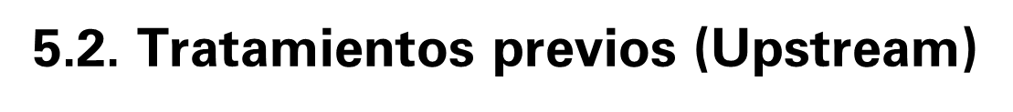
Agua
Melazas
Dilución
Agua
Clarificación
Filtración
Esterilización
Fermentación
Precipitados
Fig 10. Diagrama del upstream

Slide 29

5.3. Fermentación
5. Producción industrial de ácido glucónico
Condiciones fermentación | Otras cepas posibles
[O2]ini = 200–300 g/L | A. Niger ORS-4.410
30C | A. Niger CCM8004
pH = 6.5 | A. Niger AN151
Vel_aire_ini=0.15vvm | Pseudomonas Ovalis
Vel_aire_fin = 1vvm | G. Oxydans NBIMCC
Fermentador:
Fermentadores agitados sumergido → viscosidad
Solución → morfología cultivo pellet
[O2] centro pellet → recurrimos aireación + agitación
Efecto del pH:
Etapa Crecimiento pH = 6.5 → Etapa Productiva pH = 5.5.
pH baja al liberar GA + H2O2 → + NaOH progres. → Inactiva GOD a pH 3
Etapa Productiva GA (max) = Etapa Productiva GOD (max) → Parámetros similares
η 90-98% → baja 2-4% tras el downstream
Otras cepas viables: depende producto, fuente de C, regimen producción...
Factores
Temperatura
Tasa de aireación
[Glucosa] (ini)
[Mg] & [P]
Espuma

Slide 30
5.3. Fermentación
Nutrientes
Melazas pretratadas
Fermentación
Licor con GA-sodio
(a downstream)
Neutralización NaOH
Fig 11. Diagrama de la fermentación

Slide 31
5.4. Downstream
Fuente de carbono
Método de fermentación
Microorganismo usado
El downstream varía en función
Reto: downstream sostenible → Más difícil a más pureza
→ Uso fuentes de carbono heterogéneas
El downstream no varía demasiado si variamos la sal a producir
→ Muchas unidades operando + costes asociados
Unidades operativas de la separación:
Filtración → micelio
Nanofiltración → impurezas y productos secundarios
Decoloración → columna de carbón activado

Slide 32
5.3. Separación (Downstream)
Filtración
Micelio
Carbón activado
NaOH
Efluente del fermentador
Nanofiltración
Decoloración
Neutralización
GA-Sodio (liq)
Purificación
Impurezas
Color
Impurezas
Fig 12. Diagrama de la separación

Slide 33
5.4. Purificación (Downstream)
Unidades operativas de la purificación:
4. Evaporación → concentramos en casi el 50% el caldo
Cristalización → concentramos los sólidos en cristales que separamos del caldo restante
Secado → se retira el agua restante de los cristales
Cristales GA-sodio
Separación
Evaporación
Cristalización
Secado
GA-Sodio
Agua
Solución acuosa
Agua
Fig 13. Diagrama de la purificación

Slide 34
6. Conclusión

Slide 35





Conclusión
Incremento sostenido de la producción, fomentado por biotransformaciones
El método más extendido y con mayor productividad volumétrica es SmF empleando A. Niger como m.o fermentador
La enzima glucosa oxidasa es la enzima clave que cataliza la reacción glucosa → GA
Mejoras futuras:
Fuentes de nutrientes alternativas más baratas → metanol, melazas, mostos...
Screening e ingeniería genética sobre microorganismos conocidos y por conocer
Nuevas técnicas fermentativas → SSF, inmovilización celular o enzimática, airlift…
Nuevos regímenes de producción → régimen continuo con bacterias o A. Pullulans
Nuevas tecnologías de downstream → membranas a medida, disolventes sostenibles, biorremediación
Simular y modelizar los procesos → SuperPro Designer y ASPEN Hysys

Slide 36
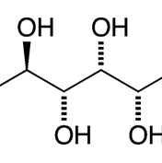
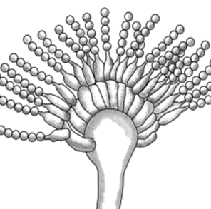
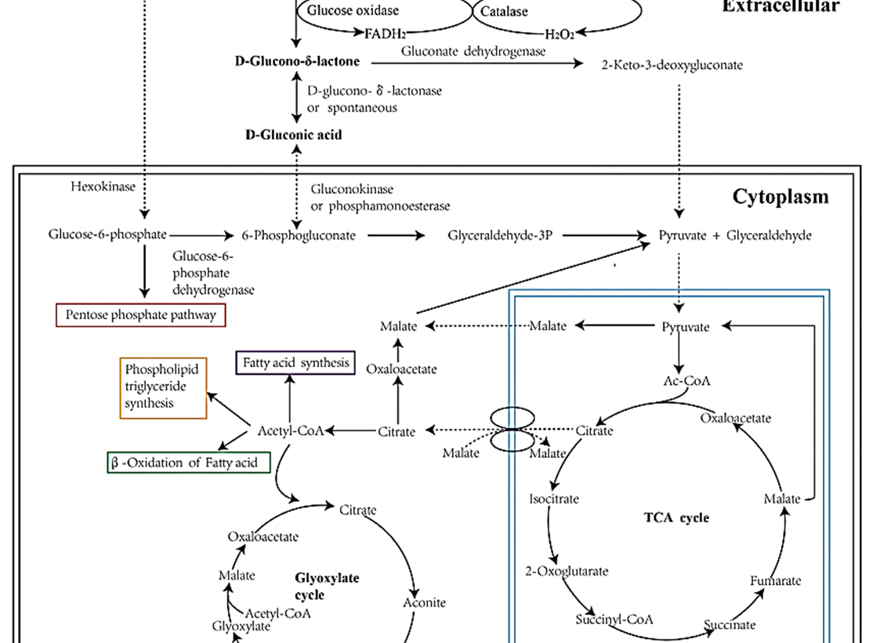
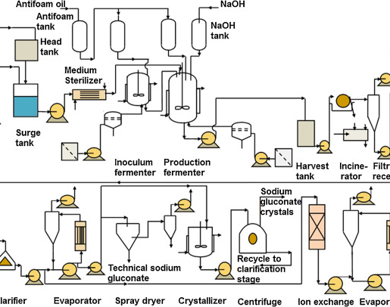
Gracias
Álvaro Moreno Sevilla
Producción Industrial de Ácido Glucónico
2022 / 2023

Slide 37
referencias
Ramachandran, S., Fontanille, P., Pandey, A., & Larroche, C. (2006). Gluconic acid: properties, applications and microbial production. Food Technology & Biotechnology, 44(2)
Ma Y, Li B, Zhang X, Wang C and Chen W (2022) Production of Gluconic Acid and Its Derivatives by Microbial Fermentation: Process Improvement Based on Integrated Routes. Front. Bioeng. Biotechnol. 10:864787. doi: 10.3389/fbioe.2022.864787
Abdulwehab, Sohair & El-Nagerabi, Saifeldin & Elshafie, Abdulqadir. (2015). Leguminicolous fungi associated with some seeds of Sudanese legumes. Biodiversitas. 16. 269-280.
https://fineartamerica.com/featured/2-pseudomonas-putida-dennis-kunkel-microscopyscience-photo-library.html
https://www.fishersci.es/shop/products/gluconolactone-99-thermo-scientific/10461481
Barros Correia, A. C. R., Barbosa, R. N., Frisvad, J. C., Houbraken, J., & Souza-Motta, C. M. (2020). The polyphasic re-identification of a Brazilian Aspergillus section Terrei collection led to the discovery of two new species. Mycological Progress, 19(9), 885–903. doi:10.1007/s11557-020-01605-4
Park, H. S., Jun, S. C., Han, K. H., Hong, S. B., & Yu, J. H. (2017). Diversity, application, and synthetic biology of industrially important Aspergillus fungi. Advances in applied microbiology, 100, 161-202.
https://www.pianetachimica.it/mol_mese/mol_mese_2006/05_GlucosioOx/GlucosioOx_1_ita.htm
Bankar, S. B., Bule, M. V., Singhal, S. R. & Ananthanarayan, L. (2009). Glucose oxidase - An overview. Biotechnology Advances. 27(4), 489-501

